Slide 1
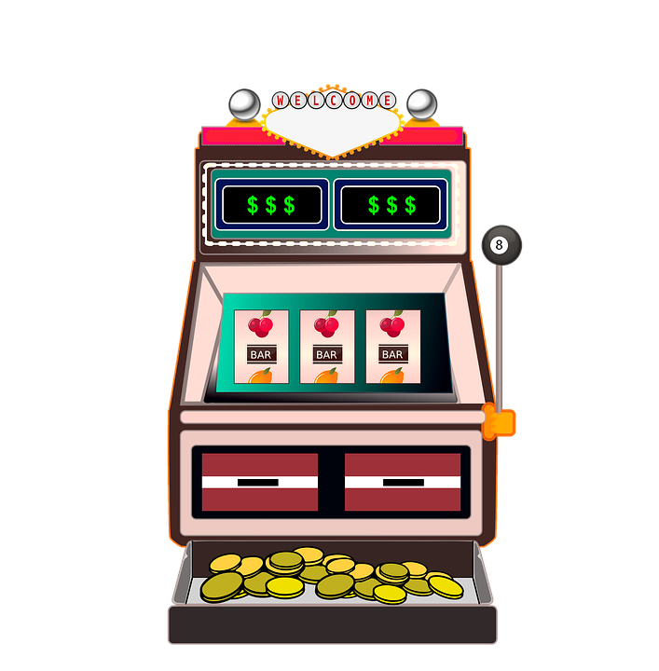
GAMBLING MACHINE
ENRIQUE AZOFRA CONDE Y SARA DE VARGAS MÜLLER
GRUPO A-104

Slide 2
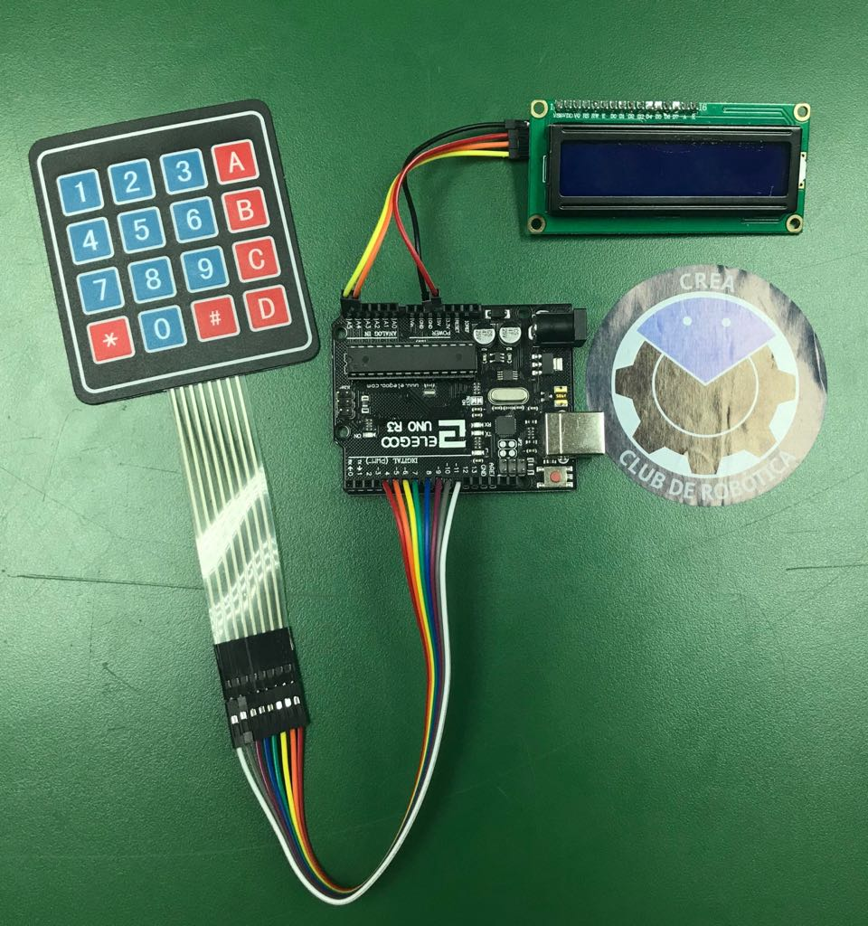
IMPLEMENTACIÓN DE ARDUINO
MATERIALES UTILIZADOS:
Microcontrolador ARDUINO UNO
Keypad 4x4
Pantalla LCD con I2C
Jumpers macho-macho
Jumpers macho-hembra

Slide 3
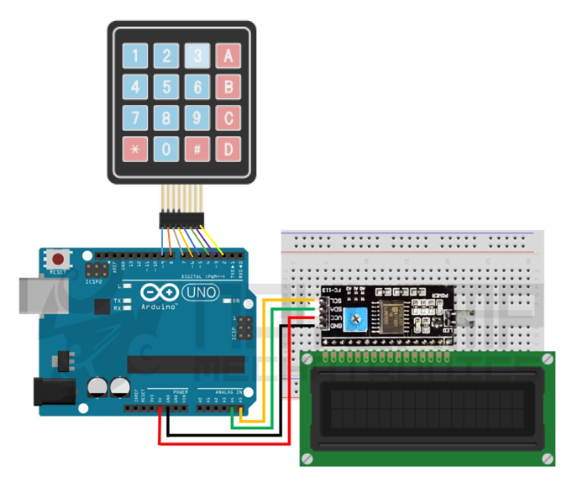
ESQUEMA DEL HARDWARE

Slide 4
FUNCIONES NO VISTAS EN CLASE
Función rand:
  Utilizada en el Arduino, su objetivo es calcular un número aleatorio dentro de un intervalo o entre unos números.
  Viene implementada en el código de Arduino y se utiliza simplemente llamándola.
  Nosotros la hemos utilizado para que de aleatoriamente 1 ó 0.

Slide 5
BIBLIOGRAFÍA
https://www.arduino.cc/
https://www.luisllamas.es/
http://www.circuitbasics.com/how-to-set-up-a-keypad-on-an-arduino/
Todas las páginas utilizadas son webs en las que se encuentran explicaciones sobre cómo se conectan los periféricos al Arduino

